Slide 1
State of the ART
Course 2017 KOBlenz
Heinz Peter Maaßen, Lattwein GmbH
46. COURSE Koblenz 22.-23. Mai 2017

Slide 2
Agenda
CICS TS 2.1 Channels und Container
  Problem Commarea maximal 32Kb
QTF2SVN
  Übergabe von QTF Libraries an SVN
Programme auf anderen Plattformen starten
Daten aus SAP abrufen

Slide 3
Problem 32Kb COMMAREA
Übergabe von Daten von Programm zu Programm
  Innerhalb einer CICS Partition
  Zwischen mehreren CICS Partitionen: Distributed Program Link
  LINK PROGRAM(PROGX) CHANNEL(‘DATEN‘) - XCTL . . .
  Task zu Task Communication
  START TRANSID() FROM() | CHANNEL() - (START with data)
  RETURN COMMAREA() | CHANNEL()

Slide 4
Problem 32Kb COMMAREA
Wie kann man dieses Problem heute lösen?
  Übergabe von Adressen großer Datenbereiche in der Commarea
  Leider nur eine Lösung für ein CICS
  Daten Übergabe in Temporary Storage und mehrere CICS Partitionen

Slide 5
Problem 32Kb COMMAREA
Die Lösung kann nicht . . .
eine n-Mb COMMAREA sein
  Große COMMAREA vergrößert nur das aktuelle Problem
  Data Strukturen werden zu komplex
  z.B. redefinierte Copybooks für Übergabe, Rückgabe oder Fehlerinformationen
  Übertragung ist nicht optimal effizient
    Größe der Strukturen muss der maximalen Datengröße angepasst sein.
  Evtl. müssen Daten übersetzt werden (Codepage Umsetzung)
  In der COMMAREA liegen binäre und character Daten nebeneinander
  DFHCNV Logik ist nicht einfach
  Was machen wir mit dem 2 Byte Längenfeld: EIBCALEN?

Slide 6
Channels und Container
Die Lösung sind Container
  Benannte Datenblöcke bestimmt zur Datenübergabe zwischen Programmen
  Entspricht einer COMMAREA mit einem Namen
  Keine CICS Einschränkungen in der Größe
  Channels werden oberhalb der Line gespeichert
  Mehrere Container können zwischen Programmen ausgetauscht werden

Slide 7
Channels und Container
Und Channel:
Das ist eine Gruppe von Containern
  Kein Limit der Anzahl von Containern im Channel
  Nicht langlebend und nicht wiederherstellbare Ressource
  Angabe bei LINK, XCTL, START und RETURN Commands
  Nur ein Channel kann übergeben werden
  Channels und Containers sind nur für die Programme sichtbar, die diese erstellt haben und zu denen mit Channel verzweigt wird.

Slide 8
Channels und Container
Im CICS/TS 2.1 wurden die APIs für Channel und Container von CICS TS for z/OS 3.1 für z/VSE implementiert.
Channels und Containers beheben das Limit von 32K für die Commarea
  Unterstützt werden sowohl LINK und XCTL, sowie Distributed Program Link (DPL)
  Lokal und Transcation Routing
  START mit Daten
Unterstützt die Programmiersprachen C, COBOL, HLASM und PL/I.
Channels und Containers Grenzen
  Nur im 31 Bit Virtuellem Speicher
  Keine Unterstützung für:
    External CICS Interface (EXCI),
    External Call Interface (ECI),
    CICS Web Support (CWS)

Slide 9
Channels und Container
Was leistet das API für CONTAINER?
  Erstellt durch (EXEC CICS) PUT CONTAINER, dies definiert die Größe des Containers
  Liest (EXEC CICS) GET CONTAINER
  Löscht (EXEC CICS) DELETE CONTAINER, zur Speicherfreigabe
Keine Einschränkungen in der Größe vom CICS/TS
Containers werden in der CICS EDSA (31 Bit Partition Virtueller Speicher) gespeichert.

Slide 10
Channels und Container
Channel: KUNDE
Container: KD-Daten
Container: KD-Bestell
Container: KD-Offene

Slide 11
Channels und Container
Beispiel:
PROGA
PUT CONTAINER(‘KD-Daten') CHANNEL(‘KUNDE') FROM(KD-REC)
PUT CONTAINER(‘KD-Bestell') CHANNEL(‘KUNDE') FROM(KD-ORDER)
LINK PROGRAM('PROGB') CHANNEL(' KUNDE’)
GET CONTAINER(‘KD-Offene') CHANNEL(' KUNDE ') INTO(KD-OPREC)
Channel: KUNDE
Container: KD-Daten
PROGB
Container: KD-Bestell
GET CONTAINER(‘KD-DATEN') INTO(KD-REC)
GET CONTAINER(‘KD-BESTELL') INTO(KD-ORDER)
…
PUT CONTAINER(‘KD-OFFENE') FROM(KDOPREC)
Container: KD-Offene

Slide 12
CPG5 und CPGXML
Seit 1995 übertragen CPG5, CPGXML seit 1998 Tabellen, Listboxen, Textareas zwischen CICS Programmen und HTML Seiten bzw. Anwendungen auf Client Systemen
Die Daten werden in einem TS Bereich gespeichert, der QPCF heißt
Im Kopfsatz wird bekanntgegeben, welche Daten jetzt folgen.
Es können mehrere Datenblöcke nacheinander übergeben werden.

Slide 13
CPG5 und CPGXML
Übergabe einer Tabelle:
Im Kopfsatz wird der Name und die Art der Daten angegeben:
1. Satz: ‘QPCFID DTSSTA‘
2. Satz: ‘TABLE DTASTA; POSTIO; LIEGID; GEPAID; ABZVON; ABZBIS; ‘
3.-n. Satz - Zeile1 Sep x‘09‘
DTASTA; POSTIO; LIEGID; GEPAID; ABZVON; ABZBIS;
N+1. Satz ‘$$CPGEND$$‘

Slide 14
CPG5 und CPGXML
Mit dieser Methode können bis zu 32767 Zeilen übertragen werden.
Jede Zeile kann bis zu 32750 Bytes lang sein – das entspricht 1.073.119.250 Bytes also ca. 1 GB an Daten.
Bei einer Satzlänge von 1000 Bytes werden immer noch bis zu 32 MB Daten übergeben. (QPCFXL)
Es gibt es wenige Anwendungen, die so viele Daten verarbeiten.

Slide 15
Agenda
CICS TS 2.1 Channels und Container
  Problem Commarea maximal 32Kb
QTF2SVN
  Übergabe von QTF Libraries an SVN
Programme auf anderen Plattformen starten
Daten aus SAP abrufen

Slide 16
QTF nach SVN übertragen
Bei der Source Code Verwaltung im SVN gibt es Probleme, falls ein Programmierer seinen Code noch nicht eingecheckt hat.
  Das kann auch bewusst erfolgen, da eine Änderung noch nicht komplett fertig gestellt wurde.
Ausgeführt wird der Code aus QTF
Soll nun ein Release Wechsel stattfinden, so muss der aktuelle Code von einem SVN_QTF (Entwicklung) nach SVN_QTF (Abnahme) übertragen werden.

Slide 17
QTF nach SVN übertragen
Manuell ein Riesen Aufwand.
QTFTXT Datei kopieren
Und neues SVN Verzeichnis erstellen und via QIT alle Dokumente und QPG Programme übertragen

Slide 18
QTF nach SVN übertragen
QTF wird mit allen Eigenschaften eines Dokuments in eine VSAM ESDS Datei übertragen.
Via FTP wird diese ESDS Datei zu einem Client (Windows) übertragen
Hierbei kann es sich um eine Library oder einer Gruppe von Libraries oder um die gesamte QTF Datei handeln.

Slide 19
QTF nach SVN übertragen
Vorgehensweise 2:
  Auf der Client Seite wird diese QTF Flatfile analysiert und es werden je QTF Library 2 Directories erstellt. (Java Klasse)
  Die Directories heißen: SVN_QTF und SVN_QTF_INFO
  In der SVN_QTF Directory liegen die Member im Source Code als .txt Datei
  SVN_QTF_INFO enthält zu jedem Dokument eine .info Datei

Slide 20
QTF nach SVN übertragen
z/VSE
QTFTXT
QTFFTP.ESDS
// JOB QTFFTPS SAVE QTF LIBRARIES
// DLBL QTFFTP,'QTFFTP',,VSAM,CAT=UCAT224,BUFSP=64000
// EXEC QTFFTPS,SIZE=AUTO
Z999
/*
/&

Slide 21
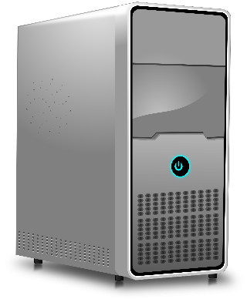
QTF nach SVN übertragen
// JOB QTFFTPS SAVE QTF LIBRARIES
// DLBL QTFFTP,'QTFFTP',,VSAM,CAT=UCAT224,BUFSP=64000
// EXEC FTPBATCH,SIZE=512K,PARM='ID=00,TRAN=GERMAN_03E'
LOPEN
LUSER HOST
LPASS ********
OPEN 192.168.111.201
USER HOST
PASS *2*******
CD QTFPATH
LSITE RECFM V
LSITE UNIX ON
LSITE LRECL 264
STOR QTFFTP QTFFTP_21042017.TXT
QUIT
/*
z/VSE
QTFFTP.ESDS

Slide 22
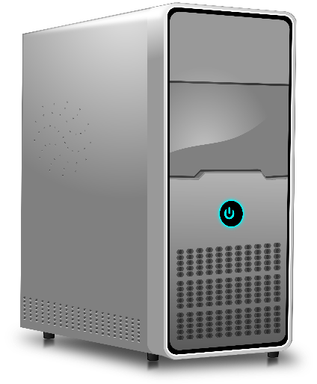
QTF nach SVN übertragen
Linux – Unix - Windows
java QTFSPLIT <src> <dest> <Infopath>
java QTFSPLIT QTFFTP_21042017.TXT F:/SVN_QTF F:/SVN_QTF_INFO

Slide 23
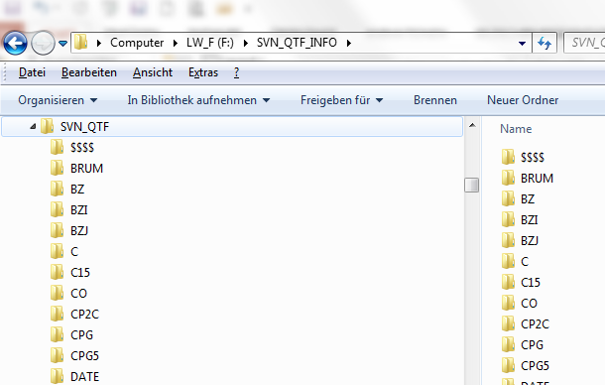
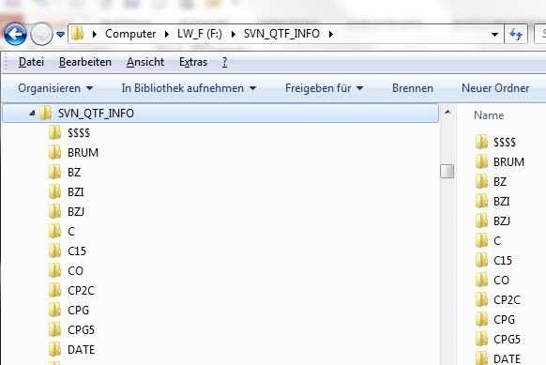
QTF nach SVN übertragen
Ergebnis:

Slide 24
QTF nach SVN übertragen
Ergebnis:
*-----------------------------------------------------------------------
* JDBC Schnittstelle Dataset CPG5.JDBC
*-----------------------------------------------------------------------
options dat
file stor type bz. * Storage mit var namen
-d
dbank 8. * Datenbank
satz 200. * Daten
tsname 8.
rc 2.
cpgeds 1. *------------------------
cpgtsn 8.
opc 2.
-i
file stor.
1 200 satz.
field cpgsin def.
87 90 tskna. * task number alpha
field cpgcom.
1 2 rc.
-c
opc = cpgfrc
evaluate.
when opc = 'N '. * write jdbc
if cpgtsn = ' '
select cpgsin. * Tasknummer holen
movel tskna to cpgtsn. * Storage-Namen aufbauen
move 'JDBC' to cpgtsn.
endif.
* ## DOC JDBC JDBC Schnittstelle Dataset
## HEX 0004000100000040130907145716C2E94040
021007134556C2E9404000000000000000000000000
0000000000000000000000000000000000000000000
000000000000000000000000000000000000000000
130907145716C2E94040E3C5E2E3D1C4C2C3
## HEX 4040404000000000000000000000072C072
C87400000000000000000000000000000404040400
000000000000000000000000000000000000000000
000000000000000000000000000000000000000000
0000000000000400317073500000000
## TXT ____________________________________
____________________________________________

Slide 25
SVN nach QTF übertragen
Das kann auch in die andere Richtung erfolgen
Also Daten aus diesen Directories in ein z/VSE QTF zurück übertragen
Mit einer Java Klasse QTFCONCAT werden die beiden Directories in eine Flatfile zusammengesetzt
Via FTP zum z/VSE in die QTFFTP.ESDS übertragen und dann wieder ins QTF oder in ein neues QTF zurückübertragen

Slide 26
SVN nach QTF übertragen
Beschreibung bleibt erhalten
Es gehen keine Einstellungen verloren.
Bietet die Möglichkeit QTF Dokumente auf PC-Seite zu editieren

Slide 27
Agenda
CICS TS 2.1 Channels und Container
  Problem Commarea maximal 32Kb
QTF2SVN
  Übergabe von QTF Libraries an SVN
Programme auf anderen Plattformen starten
Daten aus SAP abrufen

Slide 28
CPGShell ...1
Wollten Sie nicht immer schon mal aus einem CICS Programm ein PC Programm aufrufen?
Oder automatisch eine Liste nach Erstellen direkt programmgesteuert versenden?
Prozesse auf anderen Systemen zu einer bestimmbaren Zeit ablaufen lassen ?

Slide 29
CPGShell ...2
Mit CPGShell ist das kein Problem.
Füllen der Common Area mit den notwendigen Parametern
Aufruf eines Programms mit EXEC CICS LINK ⬄ EXPR
Daten werden über TCP/IP an ein JAVA Programm übergeben und der Aufruf durchgeführt.

Slide 30
CPGShell ...3
Beispiel Aufruf QIT:
  EDIT CPGCOM TYPE QIT.
  EXPR CPGSHELL.
  FIELD CPGCOM TYPE QIT.
  8 'QITSTART'
  34 '/C=P /F=QPGASTAT /CL=Q '
  58 ' /U=CPG /P=CPG LOG FCH '
  82 'DEL /O=W:\TESTPDF\ '

Slide 31
CPGShell ...4
  Hinter QITSTART steht ein Tabellen Eintrag.
  **********************************************************
  QITSTART DC CL8'QITSTART' JAVA AUFRUF *
  DC CL2'00' TCPIP_SYSID *
  DC CL50'D:\qit\qit.exe ' *
  DC CL50' ' *
  DC CL29'000.000.192.168.111.020:04799 ' *
  DC CL10' ',C'C' RESERVED,CONSOLMESSAGES *
  **********************************************************

Slide 32
CPGShell Connector
SHELLNAM = ‘QITSTART‘
‘/C=P /F=QPGASTAT /CL=Q /U=CPG /P=CPG LOG FCH DEL /O=W:\TESTPDF\ ‘
USERPGM
COBOL / PL1
ASM / CPG
CPGShell
CPGShell
Java class
CICS
HLASM Programm
Linux – Windows ..

Slide 33
CPGShell Connector . 2
Daten über die Common Area übergeben:
EXEC CICS LINK COMMAREA(‘QITSTART /C=P /F=QPGASTAT /CL=Q
/U=CPG/P=CPG LOG FCH DEL /O=W:\TESTPDF\ ‘) LENGTH(100)
USERPGM
COBOL /PL1
ASM / CPG
LINK
CPGSHELL
TCP/IP
CPGShell
Java Listener
Daten über Common Area:
QITSTART /C=P /F=QPGASTAT /CL=Q /U=CPG
/P=CPG LOG FCH DEL /O=W:\TESTPDF\
CICS
HLASM Programm
Linux – Windows ..

Slide 34
CPGShell Connector .3
Lesen Temp. Storage: ‘QSHL‘ = Console vom Aufruf!
USERPGM
COBOL
PL1
ASS
CPG
LINK
CPGSHELL
TCP/IP
CPGShell
OUT> done, return value is 0
CICS
TS: QSHL
Linux – Windows..

Slide 35
CPGShBAT ...1
Wollten Sie nicht immer schon mal aus einem Batch Programm ein PC Programm aufrufen?
Einen FTP anstossen, der eine Datei / Liste direkt nach dem Erstellen programmgesteuert versendet
Prozesse auf anderen Systemen (Windows/Linux) zu einer bestimmbaren Zeit starten ?

Slide 36
CPGShBAT ...1
CPGSHBAT ist die Batch Komponente zu CPGSHELL.
Man kann mit CPHSHBAT direkt Befehle auf anderen Plattformen ausführen
Über die Eingabe von Parametern kann eine .CMD Datei oder ein Programm ausgeführt werden

Slide 37
CPGShBAT ...2
CPGSHBAT verbindet z/VSE mit Plattformen wie Windows oder Linux. Man kann auf jeder Plattform Programme oder Befehle aufrufen und ausführen.
CPGSHBAT startet auf einem PC eine .bat oder Command File, in der verschiedene Übergabe Parameter bereits gesetzt sind.
CPGSHBAT startet einen FTP von einem PC an den Host in einem Jobstep.

Slide 38
CPGShBAT ...3
Beispiel:
// EXEC CPGSHBAT,PARM='IPADDR=192.168.111.020:04799,MODUS=2'
$$$$$$$$00java –jar F:/Java/QTFSPLIT/QTFSPLIT.jar * QTFFTP_21042017.TXT F:/SVN_QTF F:/SVN_QTF_INFO
/*

Slide 39
CPGShBAT ...3
Beispiel:
// EXEC CPGSHBAT,PARM='IPADDR=192.168.179.020:04799,MODUS=2'
$$$$$$$$00QTFSPLIT.bat QTFFTP_21042017.TXT *
F:/SVN_QTF F:/SVN_QTF_INFO
/*
QTFSPLIT.bat:
Echo off
F:
CD Java/QTFSPLIT
java –jar QTFSPLIT.jar %1 %2 %3

Slide 40
CPGShBAT ...3
Der Modus gibt an, ob das VSE Batch Programm den Aufruf
  asynchron ausführen soll ( Modus 0 )
  Synchron (Modus 1) d.h. Programm wartet bis PC-Programm fertig ist
  Synchron (Modus 2) mit Rückgabe der Consolausgaben, diese werden über den Temporary Storage QSHL an das aufrufende Programm übergeben

Slide 41
CPGShBAT ...4
Kompletter z/VSE JOB QTF2SVN:
// JOB QTFFTPS SAVE QTF LIBRARIES
// DLBL QTFFTP,'QTFFTP',,VSAM,CAT=UCAT224,BUFSP=64000
// EXEC QTFFTPS,SIZE=AUTO
Z999
/*
// DLBL QTFFTP,'QTFFTP',,VSAM,CAT=UCAT224,BUFSP=64000
// EXEC FTPBATCH,SIZE=512K,PARM='ID=00,TRAN=GERMAN_03E'
LOPEN
LUSER HOST
LPASS ********
OPEN 192.168.111.201
USER HOST
PASS *2*******
CD QTFPATH
LSITE RECFM V
LSITE UNIX ON
LSITE LRECL 264
STOR QTFFTP QTFFTP_21042017.TXT
QUIT
/*
// EXEC CPGSHBAT,PARM='IPADDR=192.168.1 . . .‘
$$$$$$$$00QTFSPLIT.bat QTFFTP_21042017.TXT F:/SVN_QTF F:/SVN_QTF_INFO
/*
/&

Slide 42
Agenda
CICS TS 2.1 Channels und Container
  Problem Commarea maximal 32Kb
QTF2SVN
  Übergabe von QTF Libraries an SVN
Programme auf anderen Plattformen starten
Daten aus SAP abrufen

Slide 43
z/VSE und SAP BAPI
Aufgabenstellung
Lösungsansatz
Kooperationsmodell
Realisierung
Fazit

Slide 44
Aufgabenstellung
Über ein SAP Programm werden Preise je Kunde und Artikel ermittelt.
Diese Preisfindung gilt nicht nur für SAP Anwendungen sondern auch für Batch und Online Anwendungen (CICS TS).
Damit es nur ein Modul gibt, das Preise ermittelt, und weil SAP in Zukunft führendes System sein soll, muss die z/VSE Anwendung dieses SAP Modul aufrufen können.

Slide 45
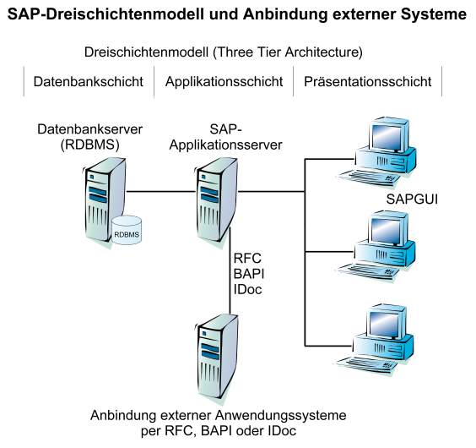
Was ist ein BAPI Programm ?
SAP besteht aus einem 3 Schichten Modell
Datenbankschicht
Applikationsschicht
Präsentationsschicht

Slide 46
Was ist ein BAPI Programm ...
BAPIs realisieren das Integrationskonzept "Objektintegration" sowohl auf systemtechnischer als auch fachlicher Ebene. Sie bilden standardisierte betriebswirtschaftliche objektorientierte Programmierschnittstellen zu den Business-Objekten und ermöglichen Kommunikation zu SAP-Komponenten. Sie orientieren sich an der fachlichen Begriffswelt und bilden somit eine semantisch hohe Schnittstelle. BAPIs benutzen keine Bildschirmdialoge.
BAPIs sind als Methoden der SAP-Business-Objekttypen bzw. SAP-Interfacetypen im Business Object Repository (BOR) definiert und werden als Funktionsbausteine implementiert.

Slide 47
BAPI Kommunikation via: SAPJCO3
BAPI auf PC starten
Daten: 'ZAHL = 25, ZAHL2 = 16'
USERPGM
COBOL /PL1
ASM / CPG
TCP/IP
CPGSAPSHELL3
Java Listener
Incl. BAPI
Aufruf über
JCo
LINK
QSAPSHLL
Daten:
ZAHL1 = 25, ZAHL2 = 16.

Slide 48
BAPI Kommunikation via: SAPJCO3
BAPI auf PC starten
Daten “ERG = 41“ zurück
LINK
TCP/IP
USERPGM
COBOL / PL1
ASS / CPG
QSAPSHLL
CPGSAPSHELL3
Java Listener
Incl. BAPI
Aufruf über
JCo
ERG = 41

Slide 49
QSAPSHLL Final
BAPI auf PC starten
Daten über Temporary Storage QSAP senden
Daten über QSAL empfangen
USERPGM
COBOL /PL1
ASM / CPG
LINK
TCP/IP
CpgSapShell3
Java Listener
Incl. BAPI
Aufruf über
JCo
QSAPSHLL
Daten:
I_ATNR = 123456,
I_ATBEZ = 'Autopolitur Extra Fein',
I_ATMENGE = 200

Slide 50
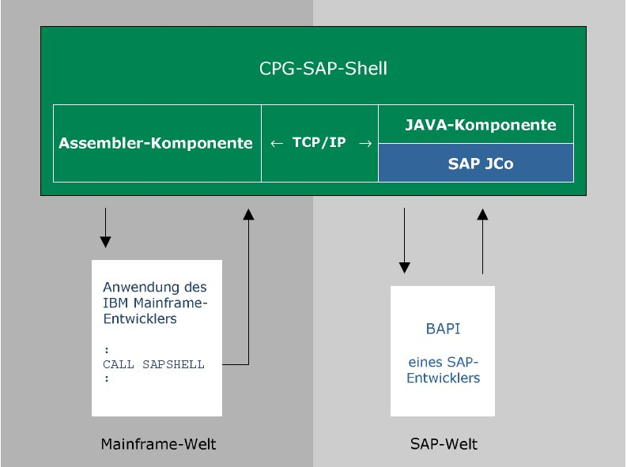
CPGSAP – die Verbindung zu SAP
Einfacher Weg zu SAP R/3

Slide 51
Realisiert
Übergabe von Alphafeldern
Übergabe von numerischen Feldern
Minustausch 1.234- → -1.234
Rückgabewerte durch BAPI einstellbar
Genormte Schnittstelle
Variabel – kann vom Benutzer programmextern eingestellt werden

Slide 52
Fazit: CPGSAP z/VSE Konnektor
Flexibel
Modular
Schnell
Einfach

Slide 53
Seminare
Schulungen bei Lattwein
  VSE/VSAM-Grundlagen für Systemer, Programmierer und Arbeitsvorbereiter
  VSE-Operating
  VSE-Systemprogrammierung kompakt
  Teil 1: VSE-Installation
  VSE-Systemprogrammierung kompakt
  Teil 2: VSE-Administration

Slide 54
Seminare
Schulungen bei Lattwein
  Inside TCP/IP for VSE
    Installation, Administration, Tuning
  CICS Transaction Server
    Tuning, Basic Security Manager, RDO, Statistik
  Performance
    VSAM und CICS TS
  IBM Konnektoren installieren und Verwendung
  CICS TS Dump-Analyse für Programmierer und Systemer

Slide 55
Und was wir noch anbieten
Programmierung – auch mit Cobol und anderen Tools
Einbindung von Web Services in Mainframe Anwendungen
Host Kommunikation – von der seriellen Waage bis zur Intranet / Internet Integration
CPG5 Anwendungen – erste Schritte bis zu komplexen Anwendungen
Host Anbindung an PC Development Tools
  Java .Net/Mono C#
  U.v.m.

Slide 56
Und was wir noch anbieten
Scheuen Sie sich nicht auch mal bei Lattwein nachzufragen
Wir können (noch) nicht zaubern- aber es sieht oft so aus!
Viele interessante Lösungen sind bei uns vorhanden- und entstanden. Ihre könnte auch bald dabei sein.
Wir beraten Sie auch gerne zu Systemfragen und Programmier Techniken.

Slide 57
Noch Fragen ?
Vielen Dank für Ihre
Aufmerksamkeit

